Slide 1

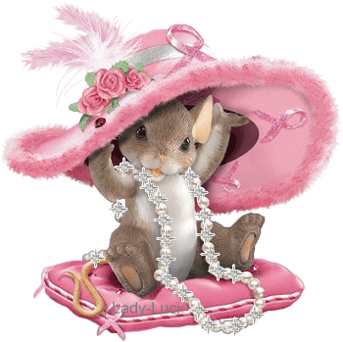
Amor, que é amor, dura a vida inteira.
De Padre Fabio de Melo

Slide 2
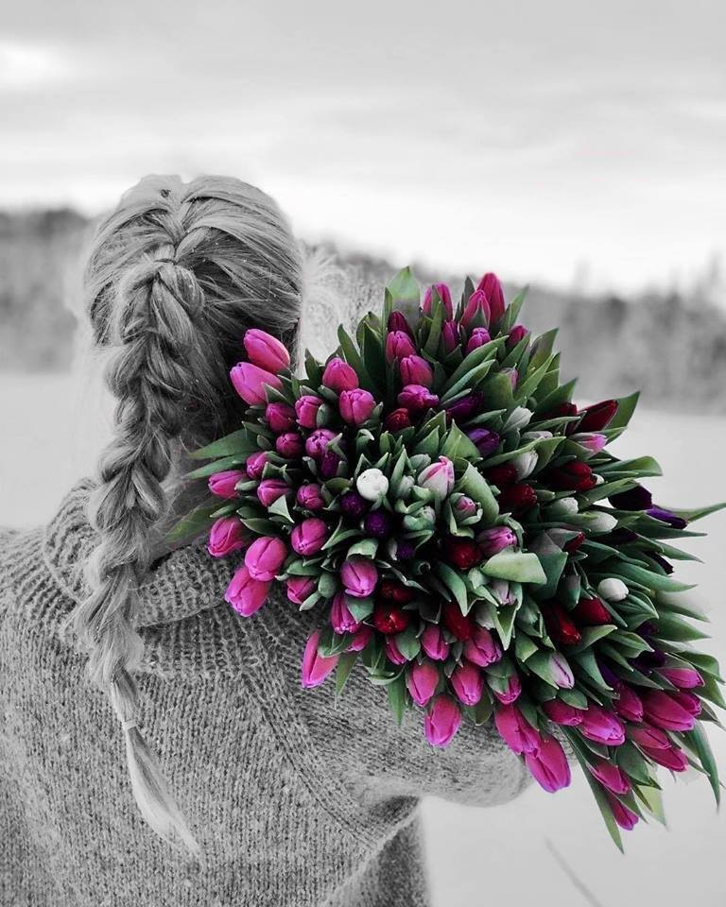
Amor, que é amor, dura a vida inteira. Se não durou é porque nunca foi amor.

Slide 3
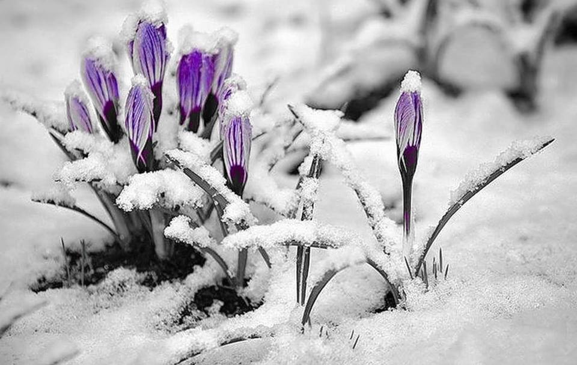
O amor resiste à distância, ao silêncio das separações e até às traições. Sem perdão não há amor. Diga-me quem você mais perdoou na vida, e eu então saberei dizer quem você mais amou.

Slide 4
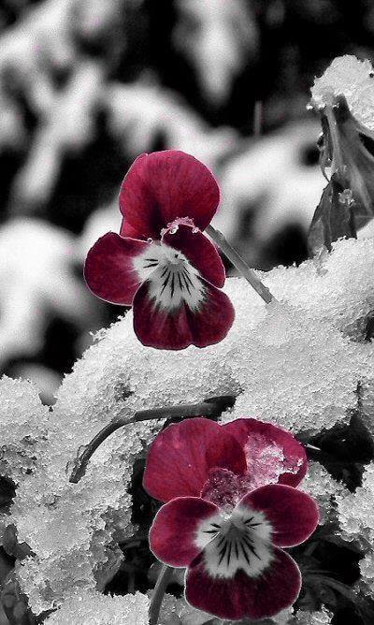
O amor é equação onde prevalece a multiplicação do perdão. Você o percebe no momento em que o outro fez tudo errado, e mesmo assim você olha nos olhos dele e diz:

Slide 5
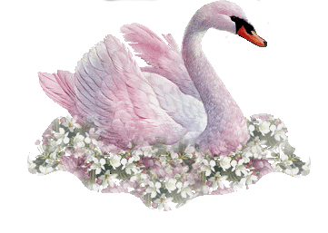
“Mesmo fazendo tudo errado, eu não sei viver sem você. Eu não posso ser nem a metade do que sou se você não estiver por perto”.

Slide 6
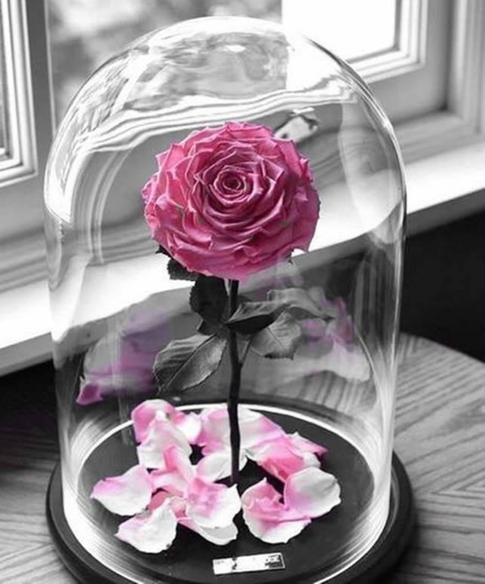
O amor nos possibilita enxergar lugares do nosso coração os quais sozinhos jamais poderíamos enxergar.

Slide 7
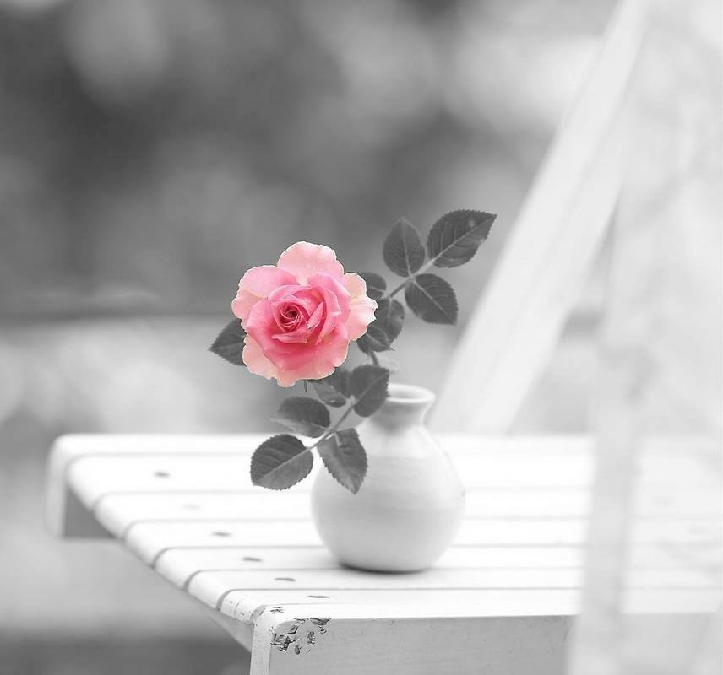
O poeta soube traduzir bem quando disse: “Se eu não te amasse tanto assim, talvez perdesse os sonhos dentro de mim e vivesse na escuridão. Se eu não te amasse tanto assim talvez não visse flores por onde eu vi, dentro do meu coração!”

Slide 8
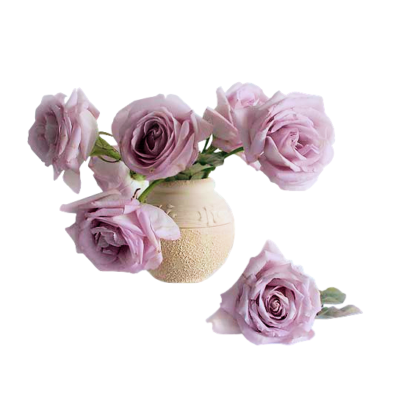
Bonito isso. Enxergar sonhos que antes eu não saberia ver sozinho. Enxergar só porque o outro me emprestou os olhos, socorreu-me em minha cegueira.

Slide 9
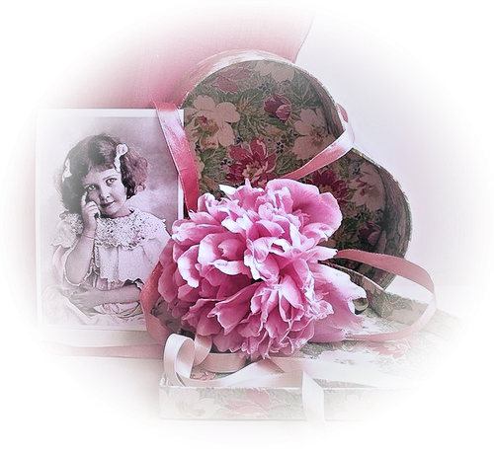
Eu possuía e não sabia. O outro me apontou, me deu a chave, me entregou a senha.
Coisas que Jesus fazia o tempo todo. Apontava jardins secretos em aparentes desertos.

Slide 10
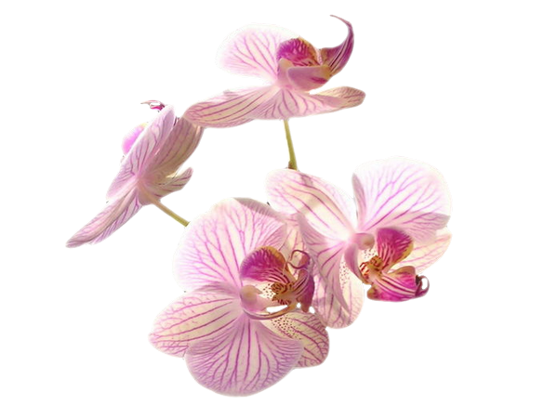
Na aridez do coração de Madalena, Jesus encontrou orquídeas preciosas. Fez vê-las e chamou a atenção para a necessidade de cultivá-las.

Slide 11
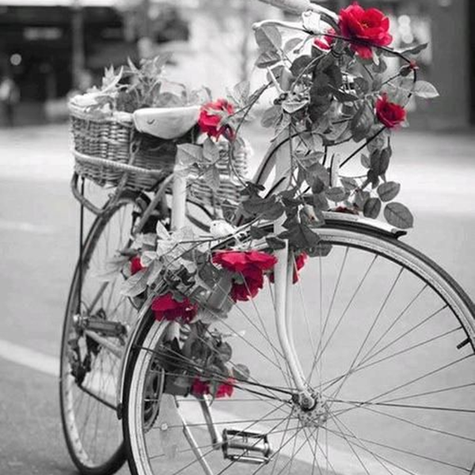
Fico pensando que evangelizar talvez seja isso: descobrir jardins em lugares que consideramos impróprios. Os jardineiros sabem disso.

Slide 12
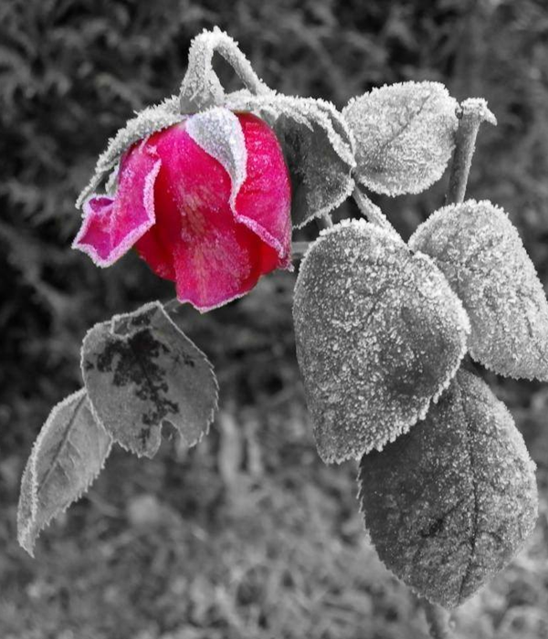
Amam as flores e por isso cuidam de cada detalhe, porque sabem que não há amor fora da experiência do cuidado. A cada dia, o jardineiro perdoa as suas roseiras.

Slide 13

Sabe identificar que a ausência de flores não significa a morte absoluta, mas o repouso do preparo. Quem não souber viver o silêncio da preparação não terá o que florir depois…

Slide 14
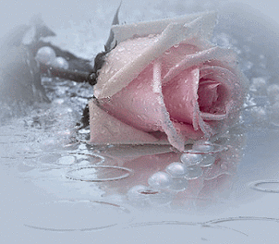
Precisamos aprender isso. Olhar para aquele que nos magoou e descobrir que as roseiras não dão flores fora do tempo nem tampouco fora do cultivo.

Slide 15
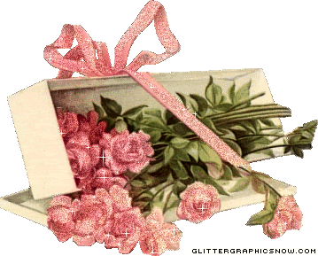
Se não há flores, talvez seja porque ainda não tenha chegado a hora de florir. Cada roseira tem seu estatuto, suas regras…

Slide 16
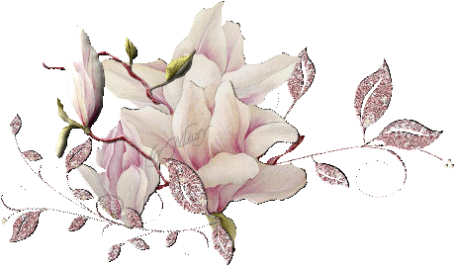
Se não há flores, talvez seja porque até então ninguém tenha dado a atenção necessária para o cultivo daquela roseira.

Slide 17

A vida requer cuidado. Os amores também. Flores e espinhos são belezas que se dão juntas. Não queira uma só. Elas não sabem viver sozinhas…

Slide 18
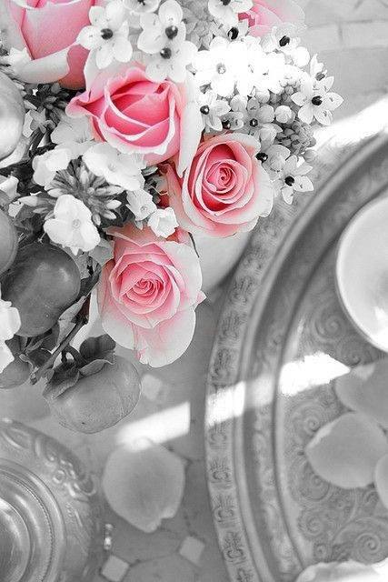
Quem quiser levar a rosa para sua vida, terá de saber que com ela vão inúmeros espinhos. Mas não se preocupe. A beleza da rosa vale o incômodo dos espinhos… ou não.

Slide 19

Imagens Internet
Autor do Texto: Padre Fábio de Melo
Música:Celine Dion- To Love You More
Formatação: Olga Lopes
lopesolg@gmail.com
www.facebook.com/olga.lopes.16
www.youtube.com/c/olgalopes
www.sergrasan.com

